Slide 1
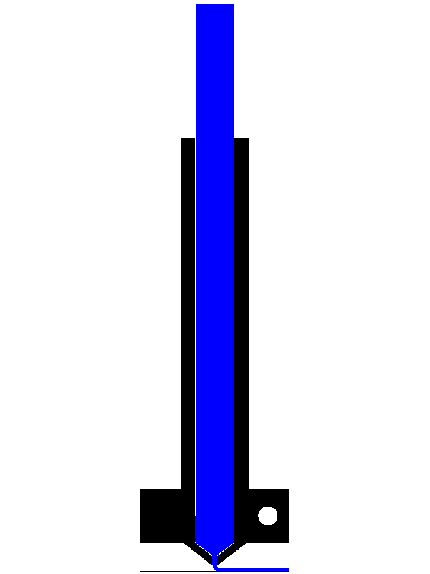
Principe de l'extrusion de plastique
(Utilisé par la plupart des imprimantes 3D)
Le plastique solide sous forme de filament (diam 1,5 ou 3 mm) est poussé dans l'extrudeur
Cartouche
de chauffe
> 200°
Le plastique ramolli par la température sort de l'extrudeur sous forme d'un filament de diamètre entre 0,1 et 0,4 mm.
Ce diamètre varie en fonction de celui de l'orifice et de la vitesse à laquelle est poussé le plastique.
Il est déposé sur son support (le plateau de la reprap ou la couche de plastique précédente)

